Slide 1
CONTROLLO SUI PASCOLI
Giornata di formazione 13/12/2018

Slide 2
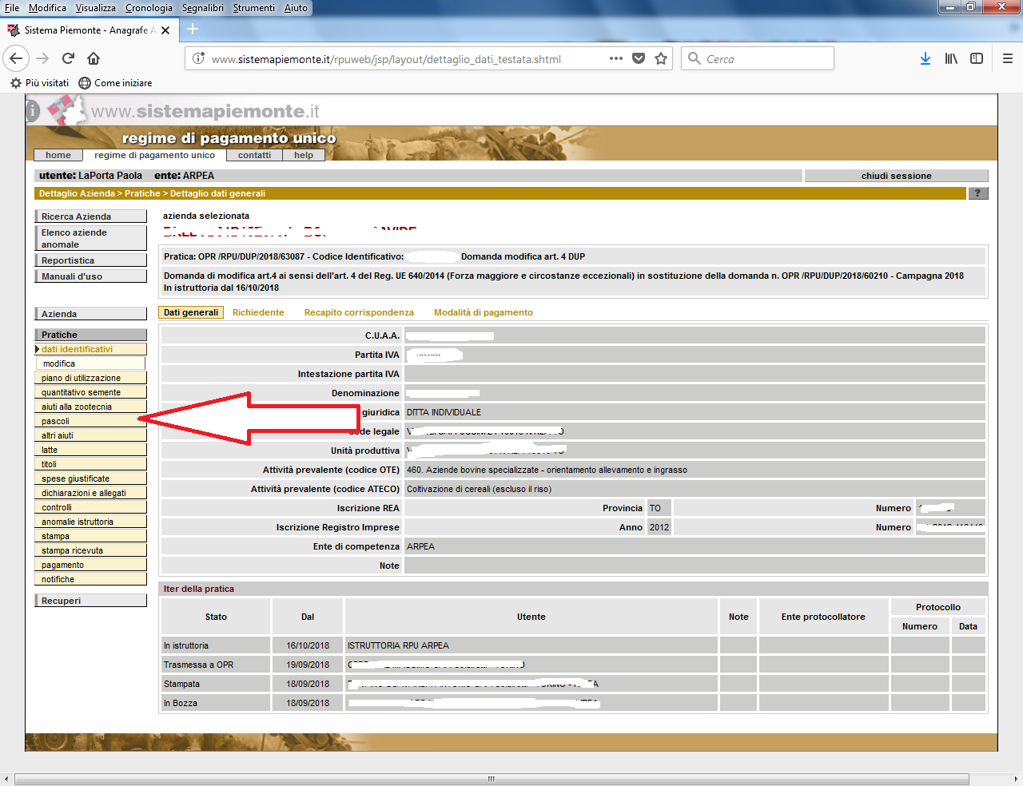
La schermata: dove si trova?
All’interno della
domanda unica
di ciascuna
campagna

Slide 3
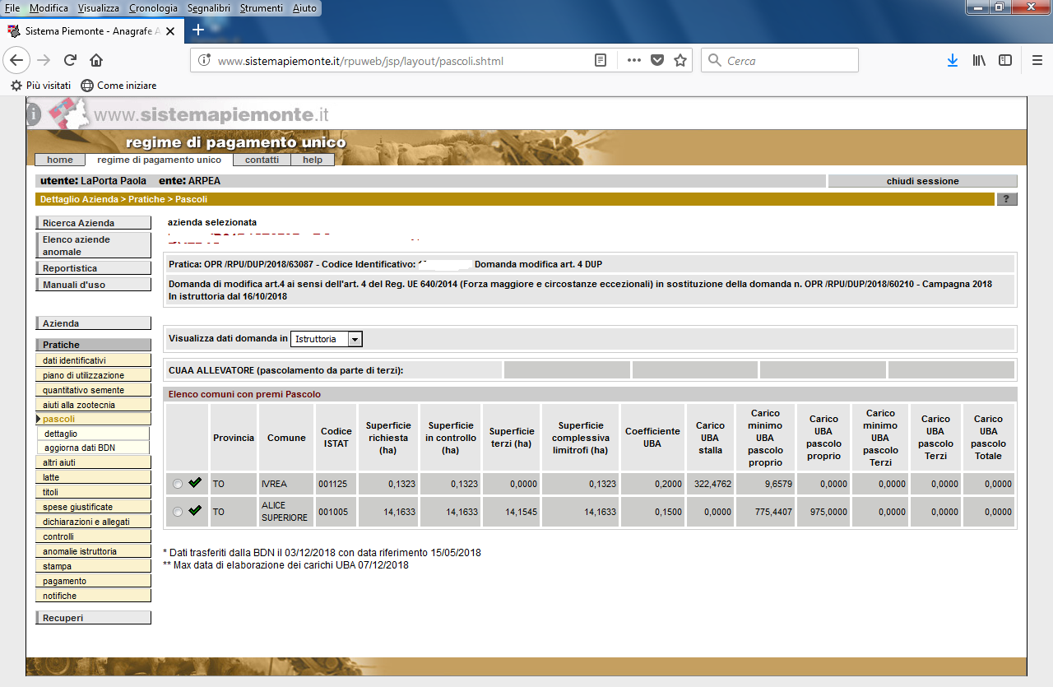
Il riepilogo

Slide 4
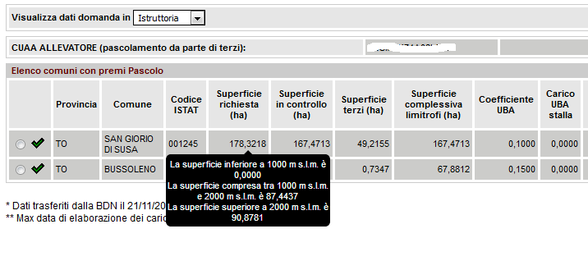
Superficie richiesta (ha)
E’ la superficie abbinata a intervento e mantenuta tramite il pascolamento
puntando il cursore sulla superficie è possibile identificare la suddivisione della superficie pascolata tra le quote altimetriche per l’applicazione delle deroghe al carico UBA/ha anno deliberate dalla Regione Piemonte

Slide 5
Superficie in controllo (ha)
è il risultato derivante dalla minore superficie tra quella richiesta a premio e quella derivante da GIS per ciascuna particella.
Ai fini del controllo del rispetto del carico viene utilizzato questo dato
L’istruttoria grafica delle superfici a pascolo verrà fatta sulla superficie DICHIARATA

Slide 6
Superficie terzi (ha)
E’ la superficie abbinata al premio 149
Se la superficie abbinata al premio 149 è 0, anche se è stato dichiarato di condurre capi in guardiania, i capi appartenenti a terzi NON vengono considerati al fine della verifica del rispetto del carico.
I capi monticati in guardiania vengono considerati SOLO sulla superficie associata al premio 149

Slide 7
Superficie complessiva limitrofi (ha)
viene valorizzata se nel comune o in un comune limitrofo è presente un codice stalla detenuto dal beneficiario e indica la sommatoria della superficie posta in questi comuni
Nel caso in cui ci siano più comuni limitrofi a una stalla ma che non sono limitrofi tra loro, il controllo somma le superfici del comune della stalla con la superficie di ciascun comune e non verifica la superficie complessiva di tutti i comuni.

Slide 8
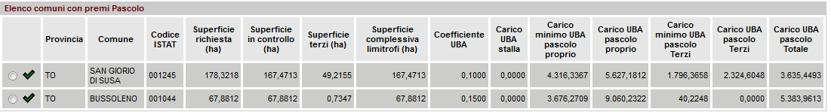
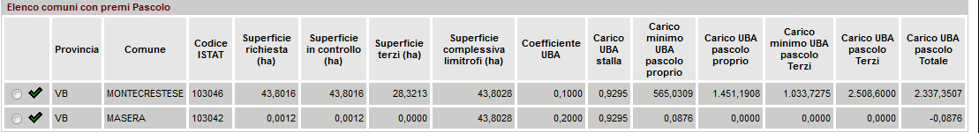
Nessuna stalla limitrofa al pascolo, la colonna Carico UBA stalla non è valorizzata
E’ presente una stalla a Masera, comune limitrofo a Montecrestese, la superficie
dei due comuni viene sommata e viene valorizzato il valore del carico in Carico UBA stalla.

Slide 9
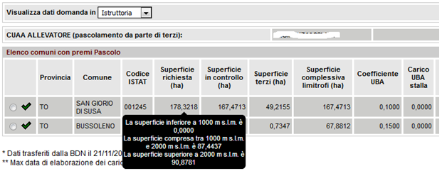
Coefficiente UBA
A partire dalla campagna 2018 non vengono più utilizzate le PAS02 e PAS03 per indicare quale coefficiente va rispettato
indica il coefficiente da applicare per ciascun comune
Verifica per ciascun comune la quota dei centroidi delle particelle

Slide 10
Campagna | DGR con Deroga con oggetto carico uba /ha | Carico uba ha | Altitudine (metri s.l.m) | Note
2015 | DGR 3 giugno 2015, n. 22-1510 | 0,07 UBA/ettaro/anno | >600 | - qualora l’azienda disponga di pascoli posti solo in parte al di sopra dei 600 m s.l.m., il carico minimo di 0,07 UBA/ettaro/anno sarà applicato solo a condizione che la superficie a pascolo ubicata sopra tale limite sia superiore al 50% della superficie totale a pascolo permanente desunta dal fascicolo aziendale dell’azienda
 |  | 0,2 uba/ha/anno | =<600
2016 | DGR n. 13-3197 del 26/04/2016 | 0,07 UBA/ettaro/anno | >1000 | qualora l’azienda disponga di pascoli posti solo in parte al di sopra dei 1000 m s.l.m., il carico minimo individuato dalla presente deliberazione sarà applicabile solo a condizione che la superficie a pascolo ubicata sopra tale limite sia superiore al 50% della superficie totale a pascolo permanente desunta dal fascicolo aziendale dell’azienda
 |  | 0,2 UBA/ettaro/anno | <=1000
2017 | DGR n. 13-3197 del 26/04/2016 | 0,1 UBA/ettaro/anno | >1000 | qualora l’azienda disponga di pascoli posti solo in parte al di sopra dei 1000 m s.l.m., il carico minimo individuato dalla presente deliberazione sarà applicabile solo a condizione che la superficie a pascolo ubicata sopra tale limite sia superiore al 50% della superficie totale a pascolo permanente desunta dal fascicolo aziendale dell’azienda
 |  | 0,2 UBA/ettaro/anno
2018 | DGR n. 13-3197 del 26/04/2016 superata dalla DGR 20/04/2018, n. 16-6765 | 0,1 UBA/ettaro/anno | >2000 | Il carico uba/ha/anno da rispettare si determina su base comunale. Se le particelle in un certo comune: - sono prevalentemente sopra i 2000 m, il carico da rispettare sul quel comune sarà 0,1 uba/ha/ anno; - sono prevalentemente comprese tra 1000 e 2000m, il carico da rispettare sul quel comune sarà 0,15 uba/ha/ anno; - sono prevalentemente sotto 1000 m, il carico da rispettare sul quel comune sarà 0,2 uba/ha /anno;
 |  | 0,15 uba/ha/anno | >1000 e <=2000
 |  | 0,2 uba/ha/anno | <=1000

Slide 11
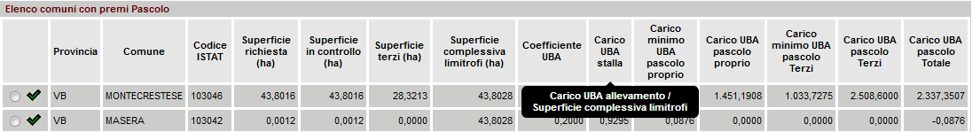
Carico UBA stalla
indica il carico derivante dal rapporto tra la consistenza media di stalla (visualizzabile nel dettaglio ”allevamenti”) e la superficie complessiva limitrofi
Carico UBA stalla: UBA/ettari

Slide 12
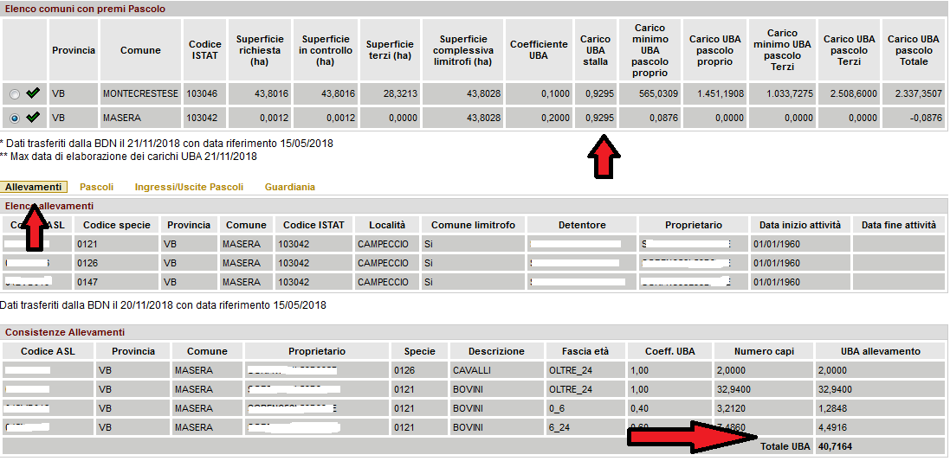
Carico UBA stalla
Carico UBA stalla = 40,7164 / 43,8028 = 0,9295

Slide 13
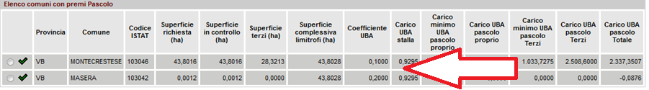
Carico UBA stalla
Se i comuni limitrofi sono posti a quote diverse (secondo le regole definite dalla DGR 20/04/2018, n. 16-6765) il coefficiente da applicare può essere diverso

Slide 14
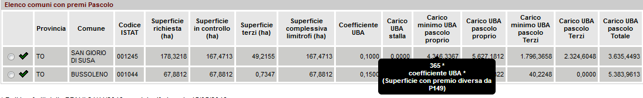
Carico minimo UBA pascolo proprio
indica il carico minimo da rispettare derivante dal prodotto tra superficie a controllo, coefficiente UBA e 365 (giorni)
Carico minimo = coefficiente x ettari (NO149) x 365
Esempio
Carico minimo= 0,1 x 118,2558 x 365 = 4.316,3367 UBA x giorni

Slide 15
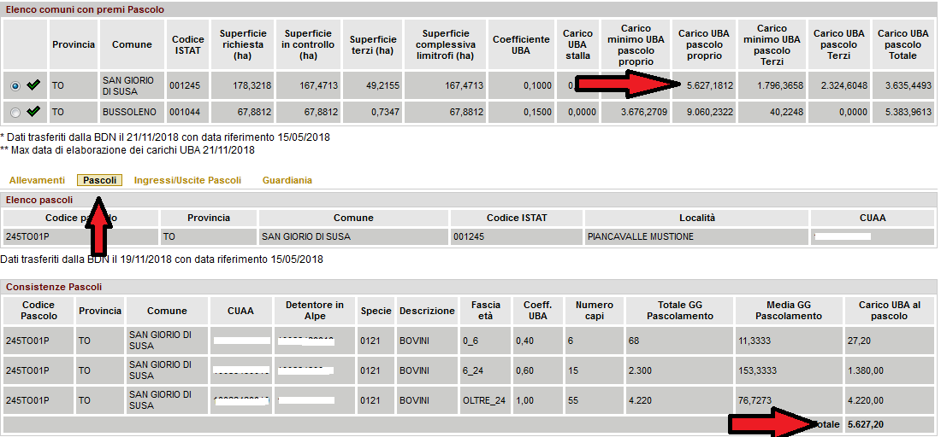
Carico UBA pascolo proprio
indica il carico derivante dalla consistenza al pascolo dei capi propri ricavata dallo scarico del riepilogo delle movimentazioni al pascolo registrate nella BDN (visualizzabile nel dettaglio “Pascoli” oppure nel dettaglio Ingressi/uscite pascoli) intesa come prodotto tra UBA al pascolo e giorni medi trascorsi al pascolo

Slide 16
Carico UBA pascolo proprio
La BDN restituisce i dati relativi ai capi registrati al pascolo come numero di capi presenti per ciascuna fascia di età e per i giorni MEDI trascorsi al pascolo IN QUELLA FASCIA DI ETA’.
Il numero di capi può essere maggiore di quello indicato nel modello di monticazione in quanto uno o più capi possono cambiare fascia di età mentre sono al pascolo, verranno quindi conteggiati 2 volte per un numero di giorni suddiviso tra le due fasce.
Per questa ragione i giorni trascorsi al pascolo (Media GG Pascolamento) può non corrispondere a quanto indicato nel modello di monticazione.

Slide 17
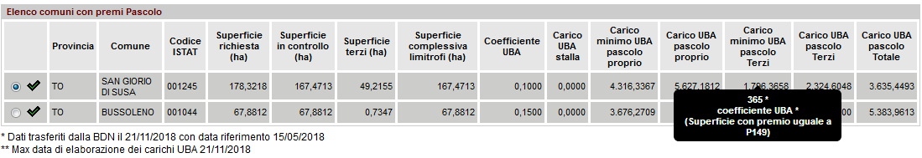
Carico minimo UBA pascolo Terzi
indica il carico minimo da rispettare derivante dal prodotto tra superficie terzi, coefficiente UBA e 365 (giorni)
Carico minimo = coefficiente x ettari (SOLO149) x 365
Esempio
Carico minimo= 0,1 x 49,2155 x 365 = 1.796,3658 UBA x giorni

Slide 18
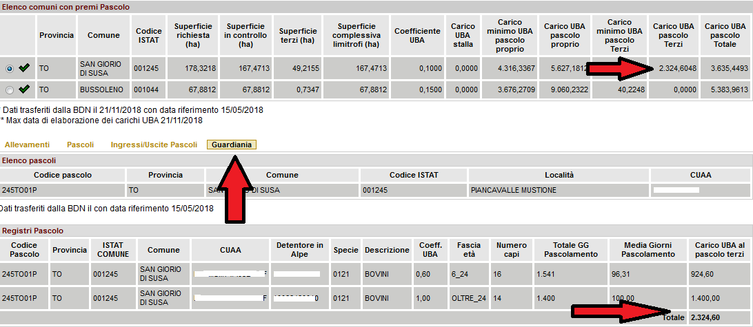
Carico UBA pascolo Terzi
indica la consistenza al pascolo dei capi detenuti dal beneficiario in guardiania risultante dalle registrazioni delle movimentazioni al pascolo nella BDN (con indicazione del beneficiario in qualità di “detentore in alpe” del capo) intesa come prodotto tra UBA al pascolo e giorni medi trascorsi al pascolo (visualizzabile nel dettaglio “Guardiania”)

Slide 19
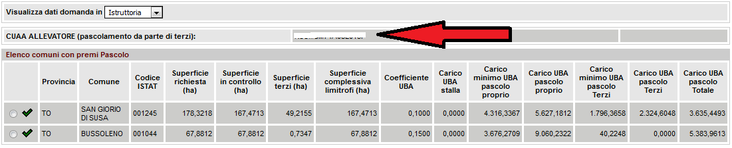
Carico UBA pascolo Terzi
Se nella domanda è stato dichiarato di condurre al pascolo capi appartenenti a terzi, il CUAA del soggetto terzo viene valorizzato come «CUAA allevatore».
A partire dalla campagna 2018 è sufficiente indicare un CUAA terzo e verranno considerati tutti i capi condotti al pascolo dal beneficiario in qualità di «detentore in alpe» in BDN.

Slide 20
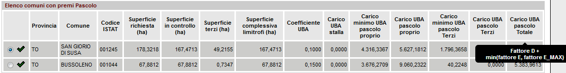
Carico UBA pascolo Totale
indica la sommatoria tra il Carico UBA pascolo proprio e il MASSIMO del carico con capi in guardiania previsto dalla D.G.R. n. 23-1189 del 16/3/2015 e s.m.i.

Slide 21
La DGR n. 23-1189 del 16/3/2015 ha stabilito che nel caso in cui le aziende pratichino la guardiania, il limite massimo ammissibile di animali di proprietà altrui è individuato nel 30% dei capi detenuti in alpeggio ed espressi in UBA (Unità di Bovino Adulto),
AD ESEMPIO

Slide 22

Carico UBA pascolo terzi MASSIMO = carico UBA propri x 3 / 7
Carico UBA pascolo terzi MASSIMO = 5.627,1812 x 3 / 7 = 2.411, 6491
Poiché il carico con capi in guardiania è inferiore al carico di terzi massimo,
posso considerare tutto il carico di terzi
Carico UBA pascolo propri rimanenti = 5.627,1812 – 4.316,3367 = 1.310,8445
Carico UBA pascolo Totale= 1.310,8445 + 2.324,6048 = 3.635,4493

Slide 23
Guardiania
A partire dalla campagna 2018 la DGR 20/04/2018, n. 16-6765 ha stabilito che per le aziende stanziali nel caso in cui le aziende pratichino la guardiania, il limite massimo ammissibile di animali di proprietà altrui è individuato nel 50% dei capi detenuti in alpeggio ed espressi in UBA (Unità di Bovino Adulto)
Carico UBA pascolo terzi MASSIMO = Carico UBA propri

Slide 24
Il flusso dei controlli e le anomalie
Verifica presenza di una stalla limitrofa o di un pascolo (trova pascolo)
NO
SI
PAS 06
Verifica carico con consistenza allevamento di una stalla limitrofa
NO
SI
Esiste almeno un pascolo associato
PAS 12
NO
SI
PAS 08
Il pascolamento è di almeno 60 giorni
SI
NO
Verifica presenza dichiarazione guardiania
PAS07
Verifica consistenza capi propri
NO
SI
NO
SI
Verifica consistenza capi di terzi
PAS 09
SI
NO
PA16
PA13

Slide 25
Codice controllo | Descrizione | Impatto | Anno applicazione
A01-PAS | Azienda sospesa su disposizioni Opr - Pascoli | bloccante | tutti
PA-01 | particelle con attività "pascolo" e "Altre attività" cioè altre operazioni colturali volte al miglioramento | bloccante | 2015
PAS-02 | pascolo con carico standard | Segnalazione | 2015-2016-2017
PAS-03 | pascolo con carico in deroga | segnalazione | 2015-2016-2017
PAS-04 | stalla non attiva | bloccante (su tutti i comuni interessati dal codice stalla bloccato) | 2015-2016
PAS-05 | codice pascolo non valido | segnalazione | tutti
PAS-06 | nessuna consistenza al pascolo BDN | bloccante | tutti
PAS-07 | periodo di pascolamento inferiore a 60 gg | bloccante | tutti
PAS-08 | carico UBA consistenza media stalla non rispettato | bloccante | tutti
PAS-09 | carico UBA pascolo capi propri non rispettato | bloccante | tutti
PA-10 | carico UBA pascolo capi in guardiania non rispettato | bloccante | 2015-2016
PA-11 | responsabile in alpe | bloccante | 2015-2016

Slide 26
Codice controllo | Descrizione | Impatto | Anno applicazione
PA-12 | controllo consistenza allevamento con esito positivo | segnalazione | tutti
PA-13 | carico UBA pascolo soddisfatto con capi propri | segnalazione | tutti
PA-14 | particelle fuori regione | segnalazione | tutti
PAS – 15 | particelle a controllo usi del suolo | bloccante | dal 2017
PA -16 | controllo consistenza pascolo terzi | bloccante | dal 2017
P63-66 | Carico UBA non rispettato | bloccante | tutti
P63-77 | Mancato sfalcio | bloccante | tutti
P63-88 | Pascoli con scarichi anomali | bloccante | 2016
P63-55 | Pratica di mantenimento sfalcio senza documentazione giustificativa | bloccante | Dal 2018
P63-56 | Pratiche a pascolo magro con pratica mantenimento nessuna pratica | bloccante | Dal 2018

Slide 27
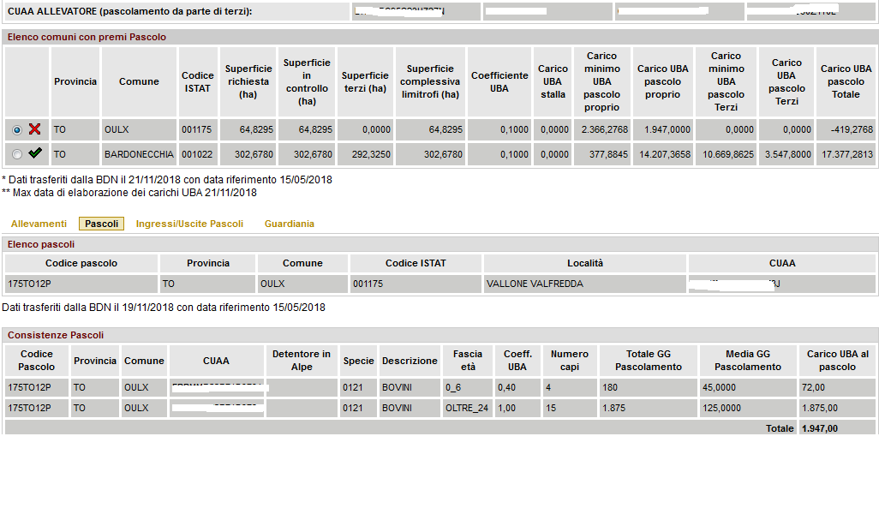
Esempi
Carico capi propri

Slide 28
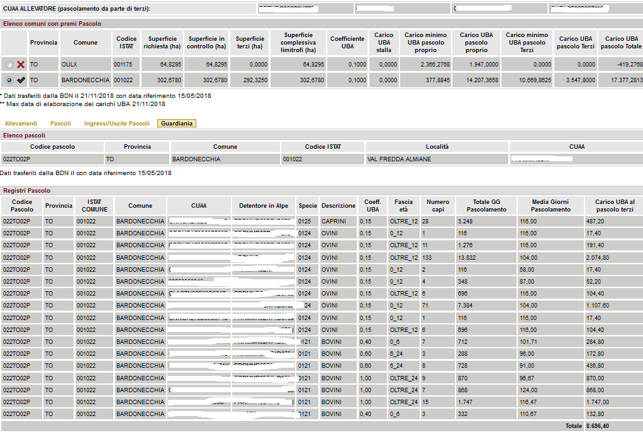
Carico capi in guardiania

Slide 29
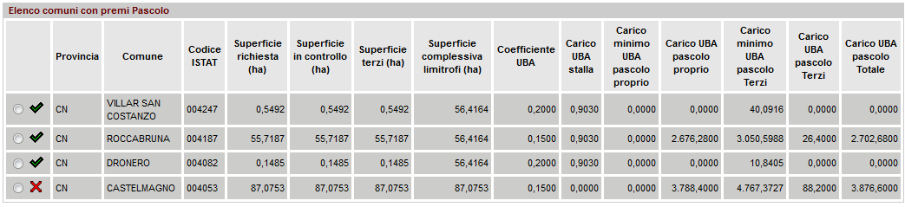
Carico consistenza di stalla (Roccabruna)
Castelmagno è limitrofo a Dronero ma non a Roccabruna

Slide 30
Grazie!

